Slide 1


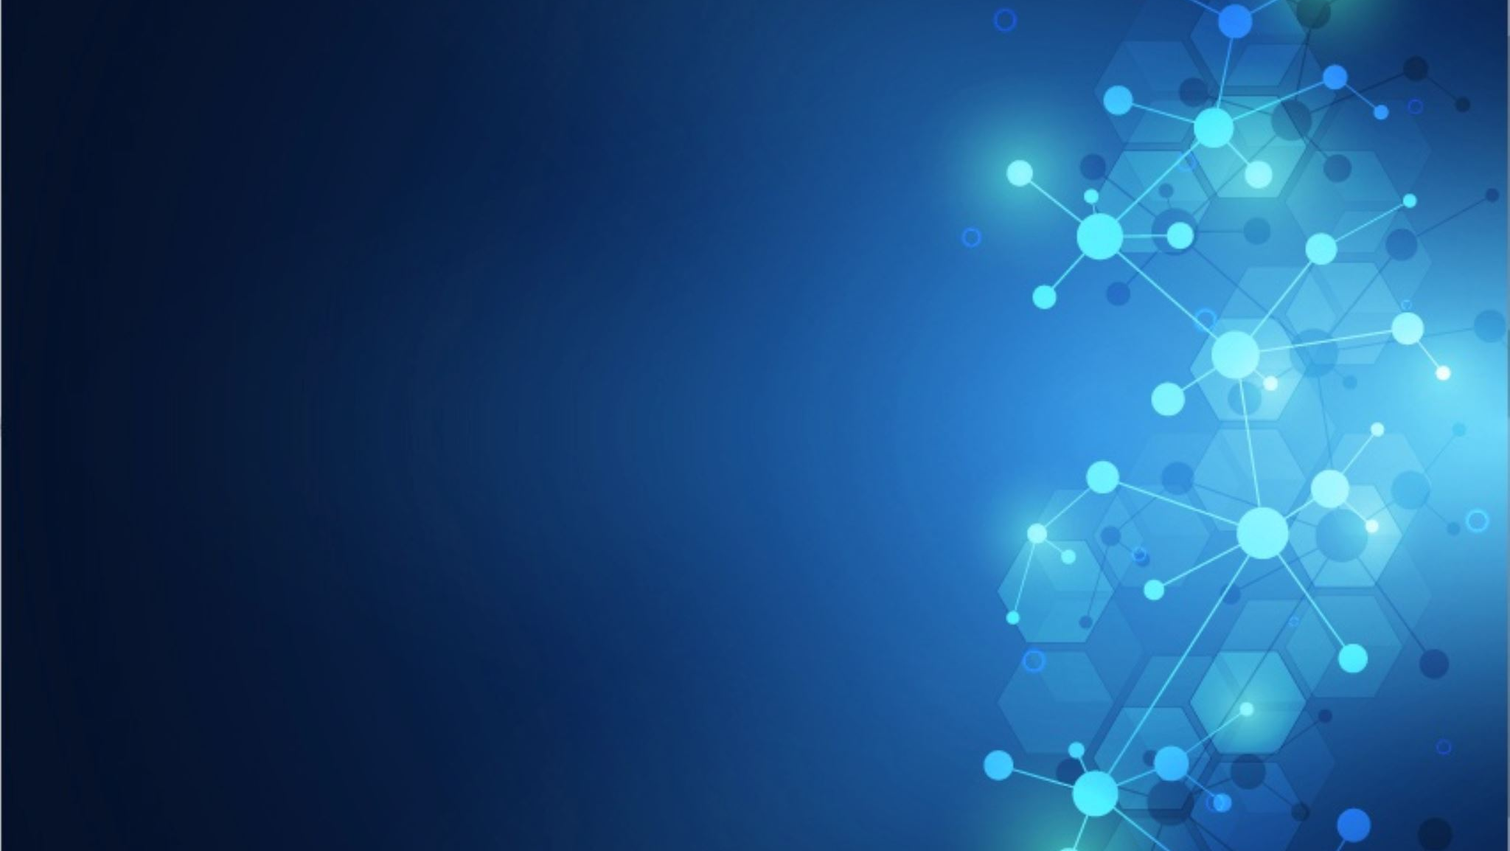
Biyolojik İşaretlerin Kökeni
Biyoelektrik sinyallerin oluşumu
ElektrotLAR

Slide 2
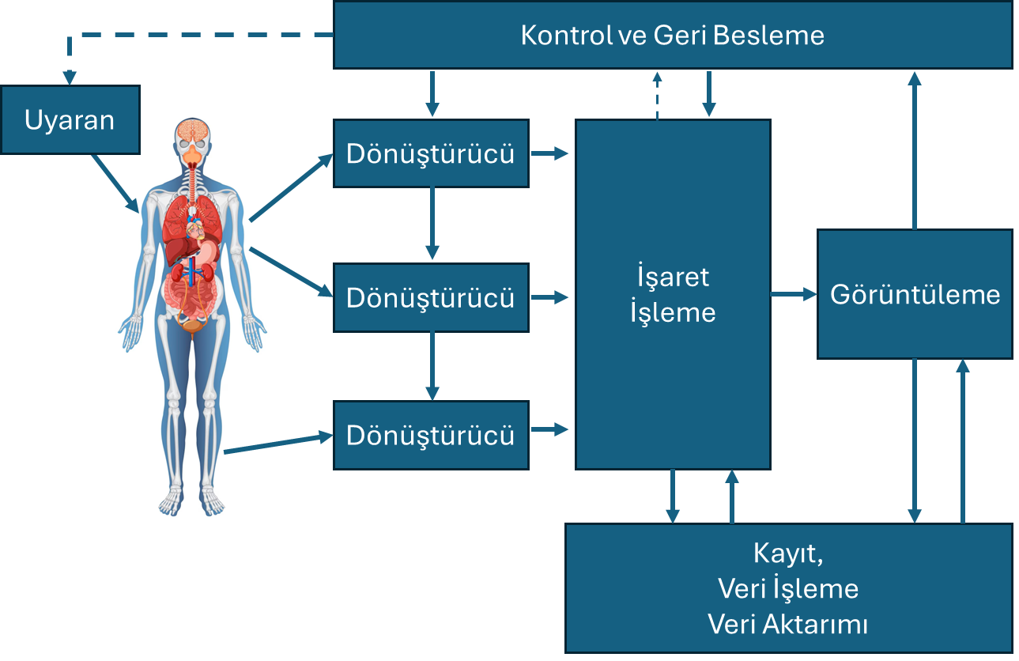
İnsan-Enstrümantasyon Sistemi Temel Bileşenleri
Subje (Özne): Üzerinde ölçüm yapılan canlı organizmadır (genellikle insan).
Uyarıcı (Stimulus): Bazı ölçümlerde (örneğin görsel veya işitsel tepkilerin ölçülmesinde) organizmaya dışarıdan bir uyarı verilmesi gerekir. Bu ünite, gerekli uyarıyı (ışık, ses veya elektriksel uyarı) üretir ve subjeye uygular.
Dönüştürücü (Transducer): Fizyolojik büyüklükleri (sıcaklık, basınç, akış vb.) elektriksel işaretlere çevirir. Dönüştürücü çıkışı daima elektriksel bir işarettir.
İşaret İşleme: Dönüştürücüden gelen elektriksel işareti, görüntüleme veya kaydetme ünitelerine uygun hale getirmek için işler (örneğin kuvvetlendirir).
Görüntüleme Ünitesi: İşlenmiş işaretin anlamlı olabilmesi için ses veya görüntü şeklinde (örneğin grafik ekran) sunulduğu kısımdır.
Kaydetme, Veri İşleme ve Gönderme: Verilerin saklanmasını, analiz edilmesini veya başka bir merkeze iletilmesini sağlayan ünitedir. Bilgisayar destekli sistemlerde bu ünite hayati önem taşır.

Slide 3
Biyolojik İşaretler
Biyolojik işaret (biyosinyal), canlı bir organizmadan (insan, hayvan veya bitki) kaynaklanan, vücudun durumu hakkında bilgi taşıyan ve fiziksel veya kimyasal değişimler şeklinde kendini gösteren ölçülebilir büyüklüklerdir.
Tıp elektroniği perspektifiyle bu işaretler, vücudun karmaşık iç mekanizmalarını dış dünyaya yansıtan verilerdir.

Slide 4
1. Biyoelektrik İşaretler
Hücre düzeyinde iyonların (Sodyum, Potasyum, Klor) hücre zarından geçişiyle oluşan aksiyon potansiyellerinden kaynaklanır.
EKG (Elektrokardiyogram): Kalbin elektriksel aktivitesi.
EEG (Elektroensefalogram): Beynin elektriksel aktivitesi.
EMG (Elektromiyogram): Kasların elektriksel aktivitesi.
ENG (Elektronörogram): Sinir iletiminin elektriksel aktivitesi.

Slide 5
2. Biyomekanik İşaretler
Vücuttaki mekanik hareketlerden kaynaklanan işaretlerdir. Genellikle bir dönüştürücü (transducer) aracılığıyla elektriksel sinyale çevrilirler.
Kan Basıncı: Arteriyel duvarlardaki basınç değişimleri.
Solunum Hacmi: Akciğerlerin mekanik genişlemesi ve daralması.
Kas Kuvveti: Kasın kasılma sırasında uyguladığı fiziksel güç.

Slide 6
3. Biyokimyasal İşaretler
Vücut sıvılarındaki (kan, idrar, hücre içi sıvı) kimyasal maddelerin konsantrasyonu ile ilgilidir.
Glikoz Seviyesi: Kandaki şeker seviyesi
pH Değeri: Kan asiditesi
Kandaki gaz oranları

Slide 7
4. Biyoakustik İşaretler
Vücut fonksiyonları sırasında oluşan ses dalgalarıdır.
Kalp Sesleri: Kapakçıkların açılıp kapanma sesleri (Fonokardiyografi).
Solunum Sesleri: Akciğerlerden geçen havanın yarattığı sesler.

Slide 8
5. Biyotermal İşaretler
Vücudun metabolik faaliyetleri sonucu ortaya çıkan sıcaklık değişimleridir.
Vücut Isısı: Genel veya bölgesel sıcaklık haritaları (Termografi).

Slide 9
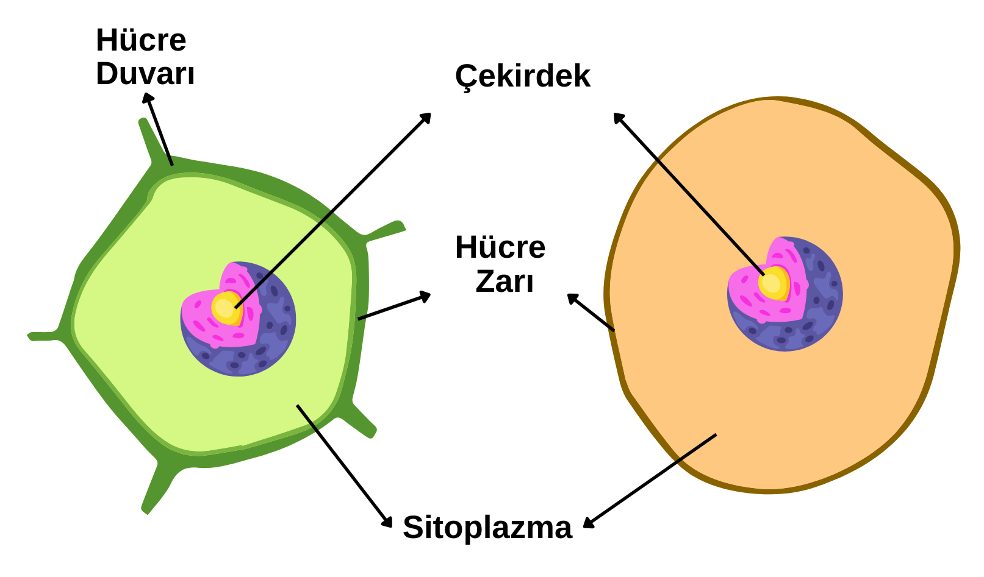
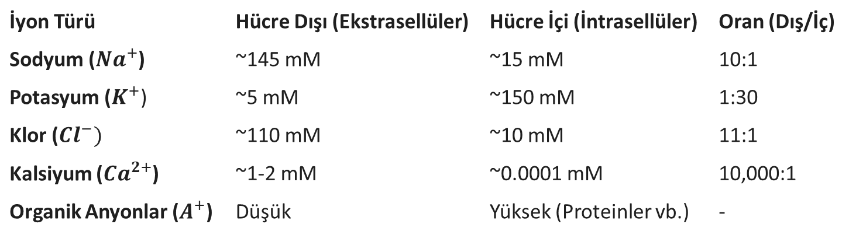
Biyoelektrik İşaretlerin Oluşumu

Slide 10
Biyoelektrik İşaretlerinin Oluşumu
Vücudumuzdaki hücrelerin tümüne yakınının zarında membran potansiyeli oluşur. Sinir ve kas hücreleri gibi hücreler ise uyarılabilme özelliğine sahiptir.
Bu hücreler membranları boyunca darbe şeklinde değişen elektrokimyasal değişimleri iletebilmektedir. Bez hücreleri gibi diğer bir takım hücrelerde ise membran potansiyelinin değişimi, uyarılabilir hücrelerde görülen şekilde olmamakla beraber bu hücrelerin bir çok fonksiyonlarını kontrol bakımından çok önemlidir

Slide 11
Biyoelektrik İşaretlerinin Oluşumu
Membran, hücrenin çevresini kaplayan bir duvar olarak hücrenin iç ve dış kısmını ayırır ve geçirgenlik (permeabilite) engeli olarak çalışır.
Hücreye gireni, çıkanı kontrol eder ve böylece aktif ve pasif membran iletimini gerçekleştirir.
Hücreye gelen tüm kimyasal (hormonal) ve elektriksel (sinirsel) enformasyon membran yolu üzerinden hücreye ulaşır.
Hormonlar membrandaki reseptörlere etki ederek etkilerini hücreye ulaştırırlar. Birçok ilaç etkilerini ancak membran ile temas ettikten sonra gösterir.

Slide 12
Biyoelektrik İşaretlerinin Oluşumu
Enzimlerin çoğunun aktiviteleri membranda olmaktadır. Hücrenin davranış bozukluklarında, genellikle membranda bozulmalar olur. örneğin kanserde tümör hücresi kontakt inhibasyon kuralına uymaz.
Bu kurala göre birbiriyle fiziksel olarak temas eden hücreler birbirleriyle haberleşebilmekte, hareketi, büyümeyi ve üremeyi durdurabilmektedirler. Kanserli hücrelerde bu işlem gerçekleşmediğinden üreme devam eder.

Slide 13
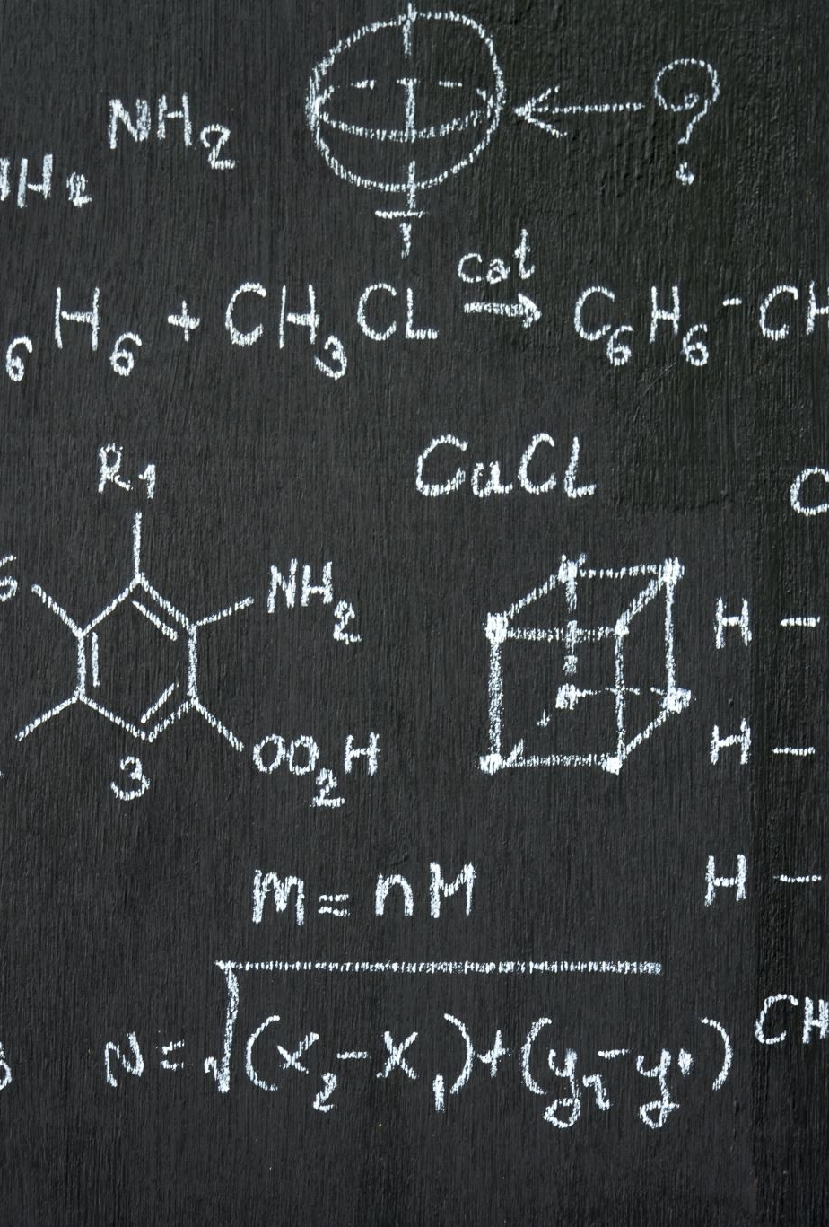
Biyoelektrik İşaretlerinin Oluşumu
Hücrenin elektriksel aktivitesi açısından bakıldığında hücrenin dışında ve içinde yer alan sıvı bileşimleri arasında temel fark, hücre dışında Na+ ve Cl' iyonları sayısının hücre içine nazaran fazla, K+ iyonları sayısının ise az olmasıdır. Hücre membranından çeşitli maddelerin geçmesini sağlayan iki temel mekanizma difüzyon ve aktif rransport olaylarıdır.

Slide 14

Biyoelektrik İşaretlerinin Oluşumu
Difüzyon (pasif geçiş-transport): Maddelerin yüksek konsantrasyondan alçak konsantrasyona doğru membranı geçme olayıdır. Bu olayda etkili olan sadece bahis konusu maddenin kinetik enerjisidir.
Aktif taşıma (aktif rransport) : Maddelerin alçak konsantrasyondan yüksek konsantrasyona doğru membranı geçmesi olayıdır. Bu olayın olabilmesi için gerekli enerji kaynağı metabolik enerjidir. Maddeler, bir takım kimyasal reaksiyonlar yolu ile enerji tüketimi sayesinde belirli taşıyıcı maddeler tarafından taşınarak membranı geçerler.

Slide 15
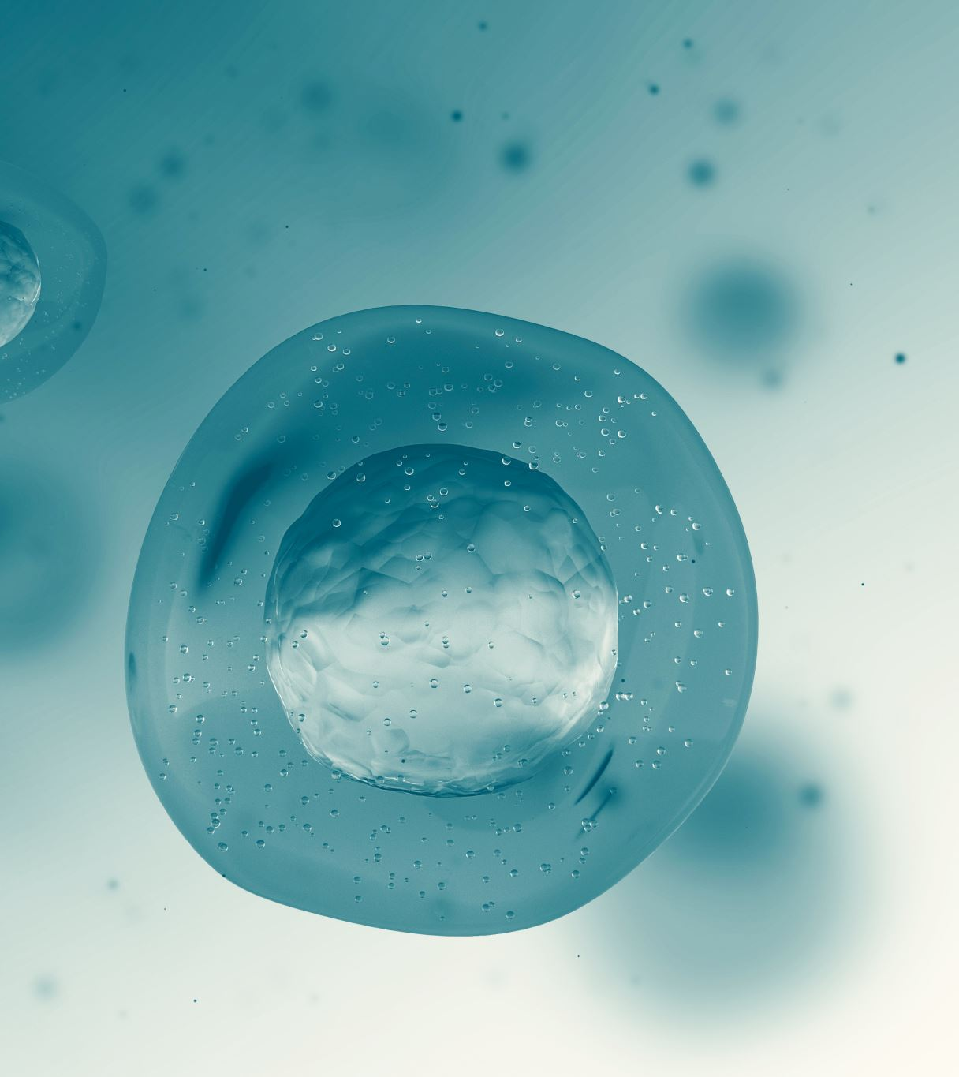
Biyoelektrik İşaretlerinin Oluşumu
Bazı maddelerin hücre içinde daha yüksek konsantrasyonda tutulması gereklidir. Buna örnek olarak K+ iyonlarını verebiliriz. Bazı maddelerin (örneğin Na+ ) ise hücre dışındaki konsantrasyonlarının daha fazla olması gereklidir. Vücudun çeşitli bölümlerini incelediğimizde aktif transport yardımıyla hücre zarını, Na+ , K+ iyonlarına ilaveten Ca- , Fe- , H- , I- v.b. iyonlarla çeşitli şekerler ve amino asitlerin geçtiğini görürüz.

Slide 16
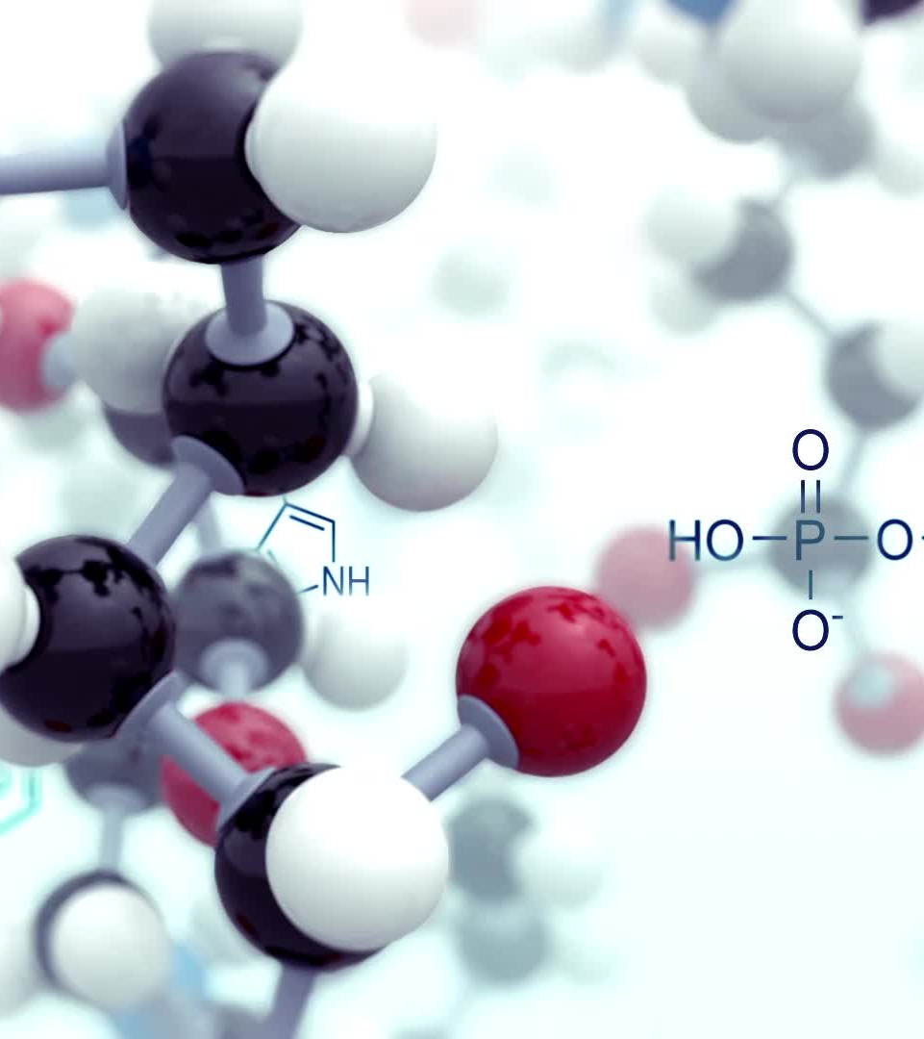
Biyoelektrik İşaretlerinin Oluşumu
Vücut öz sıvısındaki en önemli iyonlar Sodyum (Na+ ), Potasyum (K+ ) ve Klor (Cl- ) iyonlarıdır.
Uyarılabilen hücrelerin membranları Potasyum ve Klor iyonlarının hücre içine geçmesine izin vermesine rağmen Sodyum iyonlarının geçişine engel olur.
Sodyumun hücre içine kolay geçememesi sonucu:

Slide 17
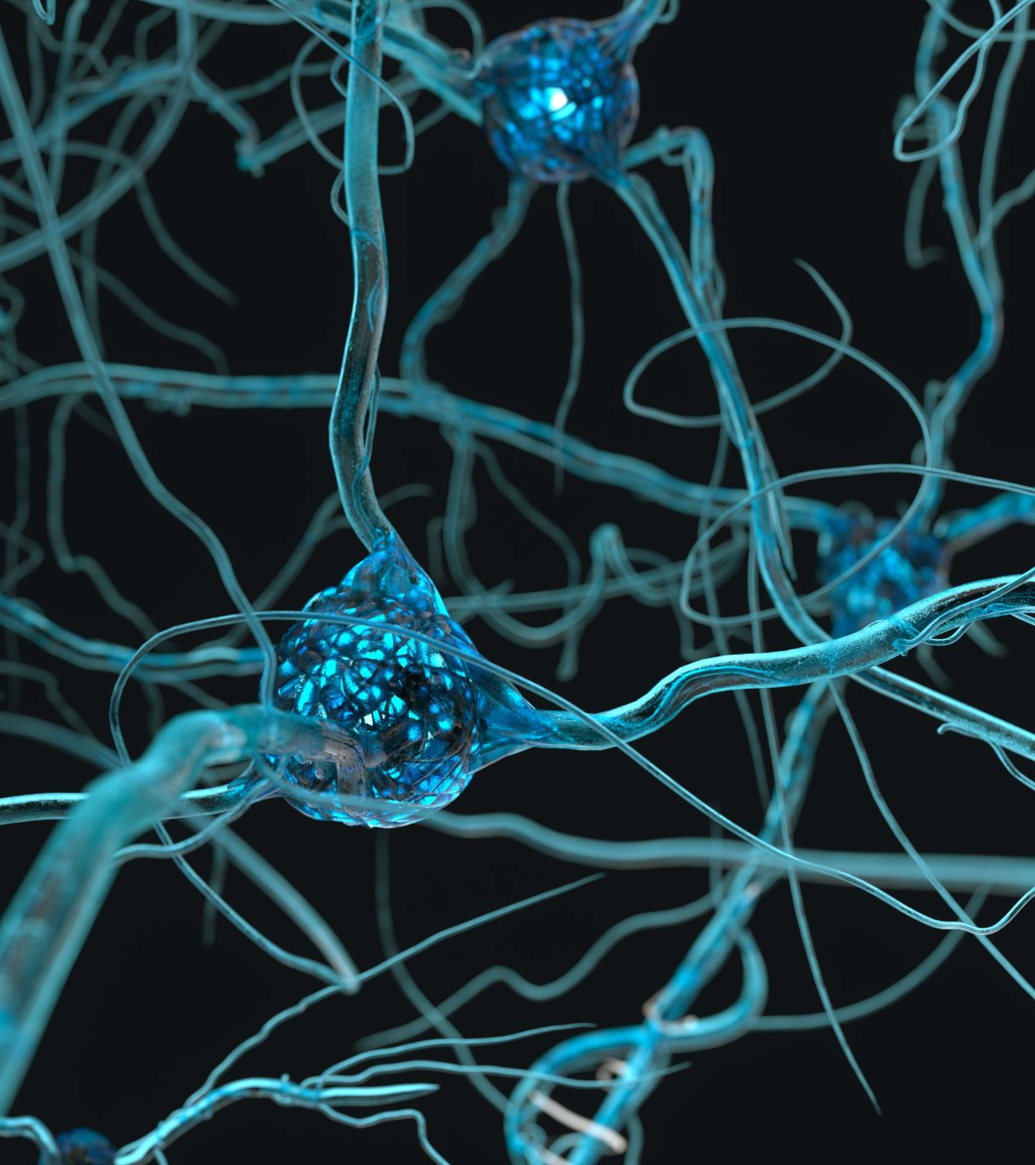
Polarizasyon
-Polarizasyon (kutuplaşma): Uyarılmamış bir sinir hücresinde hücre dışı pozitif(+), hücre içi negatif(-) yüklüdür. Sinir hücresinin bu durumuna polarizasyon (kutuplaşma) denir.
-Polarizasyonun nedeni: Hücre içi ile hücre dışı arasındaki iyonların derişim farklılığıdır.
-Hücre içinde K⁺ derişimi fazla, Na⁺ derişimi azdır.
-Hücre dışında ise tam tersine K⁺ derişimi az, Na⁺ derişimi fazladır.
-Hücre içinin negatif olmasının nedeni ise derişimi hücre dışına göre fazla olan anyonlardan (A⁻) kaynaklanır.
- Bunlar proteinler, amino asitler, sülfat (SO₄⁻³), fosfat (PO₄⁻³) ve diğer negatif yüklü iyonlardır.

Slide 18
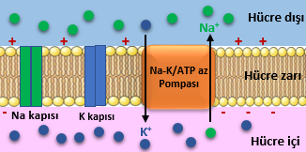
Polarizasyon
-Polarize durumundaki bir nöronda hücre içi ile hücre dışı arasında -70mV’luk bir potansiyel farkı ölçülür.
-Polarize durumdaki bir nöronda Na ve K kanalları kapalıdır.
-Polarizasyonu sağlayan hücre zarında bulunan Na⁺-K⁺ATPaz pompasıdır. Aktif taşıma yapan bu elemanlar hücre içindeki Na⁺ ları dışarı atarken hücre dışındaki K⁺ları hücre içine alırlar. Na-K ATPaz ile dışarı pompalanan Na⁺ iyonları, içeri pompalanan K⁺ iyonlarından fazladır. Ayrıca hücre içinde bol miktarda bulunan negatif yüklü protein anyonları büyük moleküller olduklarından zardan geçemezler ve hücre içindeki K⁺ iyonlarını kendilerine doğru çekerek hücre dışına çıkmasına engel olurlar. Bunun sonucunda sinir hücresinin dış kısmı pozitif, iç kısmı negatif yüke sahip olur.

Slide 19
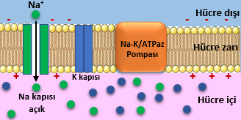
Depolarizasyon
-Depolarizasyon (Kutuplaşmanın bozulması): Eşik değer ve ya üzerinde bir uyarı alındığında sinir hücresinin zarında bulunan Na⁺ kapıları açılır (K⁺ kapıları kapalı kalır) ve hücre dışında daha fazla bulunan Na⁺lar içeri doğru difüzyon kuralları gereğince akmaya başlar. Bu durumda hücre içinde hem Na⁺ hem K⁺ iyonları fazla duruma geldiğinden hücre içi dışarısına göre daha pozitif duruma geçer. Bu duruma depolarizasyon denir.
-Depolarize durumdaki bir sinir hücresi plazmasının hücre dışına göre elektriksel güç değeri +40 mV (milivolt) dur.

Slide 20
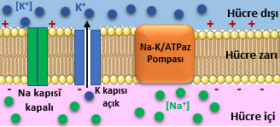
Repolarizasyon
-Repolarizasyon: Depolarizasyondan sonra hücre zarında bulunan Na⁺ kapıları kapanır ve hücre içine Na⁺ girişi durdurulur. Ardından hücre zarındaki K⁺ kapıları açılır ve bu sefer hücre içindeki K⁺’lar hücre dışına doğru akmaya başlar. Sonuç olarak repolarize durumda bir nöronda Na⁺ kapıları kapanmış ve K+ kapıları açılmıştır. Bu durumda hücre içinden hücre dışına çıkan K+lar nedeniyle yine hücre içi negatif (–), hücre dışı pozitif (+) yüklü duruma gelmiştir.
Ancak durum polarizasyondan farklıdır. Repolarize durumda bir sinir hücresinin içinde Na+ iyonları fazla, dışında ise K+ iyonları fazladır. Polarizasyondan farkı Na içerde K dışarda fazla olmasıdır.

Slide 21
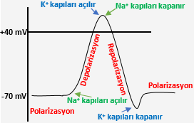
-Polarize durumdan sırasıyla depolarize ve repolarize duruma geçmiş olan bir hücre, tekrar uyarı alıp impuls iletebilmek için ilk hâli olan polarizasyon durumuna dönmek zorundadır. İşte burada yukarıda anlatılan Na⁺-K⁺/ATPaz pompası hücreye giren Na⁺ iyonlarını dışarı, hücre dışına çıkan K⁺ iyonlarını tekrar içeri pompalayarak bu iyonların derişimini impuls öncesindeki duruma getirir. Böylece hücre tekrar polarizasyon hâline gelir. Bu olay aktif taşıma ile gerçekleşir.
Hiperpolarizasyon: Repolarizasyon sırasında açılan potasyum kanalları yavaş kapandığı için, hücre dışına fazla K çıkışı olur. Hücre -70 mV değerine dönmek isterken, -85 mV değere kadar düşebilir. Bu duruma hiperpolarizasyon denir. Yani hücrenin aşırı polarize hale gelmesidir.

Slide 22
Elektrik Kökenli Biyolojik İşarelerin Algılanması
Biyoelektrik potansiyelleri ölçebilmek için iyonik potansiyel ve akımları elektrik potansiyel veya akımlarına dönüştüren dönüştürücülere ihtiyaç vardır.
Elektrik kökenli biyolojik işaretleri algılamakta kullanılan böyle bir dönüştürücü iki elektrottan meydana gelir ve elektrotların uygulandıkları noktalar arasındaki iyonik potansiyel farkını ölçer. Her bir hücrenin ürettiği bireysel aksiyon potansiyellerini ölçmek imkansız değilse de bazı özel uygulamalar dışında çok zordur. Çünkü, hücre içine hassas olarak elektrot yerleştirilmesi gerekmektedir.
Biyopotansiyelleri en geneI ölçme yöntemi, vücut yüzeyinden yapılan ölçümlerdir. Bu durumda alttaki birçok hücrenin aksiyon potansiyellerinin yüzeye gelen toplamı alınmaktadır. Bazı ölçümlerde ise bir kasa, sinire veya beyinin belirli bölgelerine batırılan iğne elektrotlar yardımıyla ölçüm yapılır.

Slide 23
Algılama Amaçlı Elektrot Çeşitleri
Biyopotansiyelleri en genel ölçme yöntemi, vücut yüzeyinden yapılan ölçümlerdir. Bu durumda alttaki birçok hücrenin aksiyon potansiyellerinin yüzeye gelen toplamı alınmaktadır.
Bazı ölçümlerde ise bir sinire, kasa veya beynin belirli bölgelerine batırılan iğne elektrotlar yardımıyla ölçüm yapılır.
Genel olarak algılama amaçlı kullanılan elektrotları şu şekilde sıralamak mümkündür
- Yüzey elektrotları
- Dahili elektrotlar
- Mikroelektrotlar
- Değişik tipteki elektrotlar

Slide 24
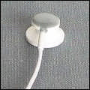
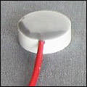
Yüzey Elektrotları
Metal Plaka Elektrotlar
Yüzey elektrotları, biyolojik işaretlerin deri üzerinden algılanmasında kullanılır. Çok sık kullanılan bir elektrot türüdür. Özellikle EMG, EEG, ve EKG işaretlerini algılamakta kullanılır.
Deri ile temas eden metalik bir yüzeyi bulunur.
Metal plaka düz veya uygulanacak yüzeyin şeklini alacak şekilde bir silindir yüzey parçası biçimindedir.
Genelde bu sınıfa giren elektrotların yüzeyleri büyük olduğundan empedansları küçüktür (2-10 KΩ).

Slide 25
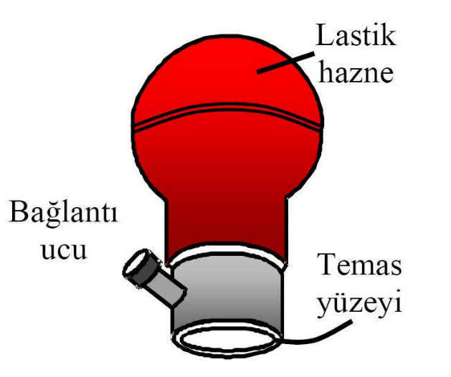
Yüzey Elektrotları
Emici Düzenli Elektrotlar
Metal plaka elektrotların gelişmiş bir şeklidir. Herhangi bir şekilde yapışkan veya bağlama bandı gerektirmez.
Genelde göğüs üzerinden EKG işaretlerinin algılanmasında kullanılır.
Bu elektrot türünde metal elektrot, bir boru şeklindedir. Bu borunun halka şeklindeki yüzlerinden biri deriye temas ederken, diğer yüzü deriye elektrodun tutturulmasını sağlayan ve vakum pompası görevi yapan elastik bir hazne içinde kalır.
Bu tür elektrotların deri ile temas eden yüzeyleri halka şeklindedir. Hacimleri biraz büyüktür. Buna karşın empedansları da büyüktür.

Slide 26
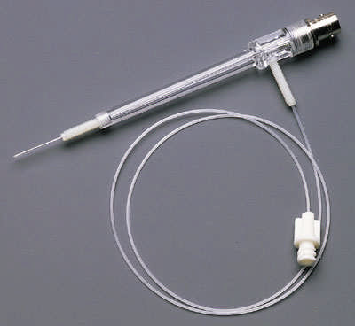
Yüzey Elektrotları
İğne Elektrotlar
Emici elektrotlar iğne elektrot şeklinde de kullanılır.
Bu elektrotlar, bir dokuya batırılarak hem uyarı amaçlı hem de dokudan elde edilen sinyali kayıt amaçlı olarak kullanılır.
Vücut yüzeyindeki yağ veya hava nedeniyle diğer elektrotlarla ulaşılamayan zor bölgelerdeki elektriksel sinyaller, bu tip elektrotlar yardımıyla daha kolay algılanabilir.
Bağırsak, sinirler, kaslar ve gözde kullanılırlar.

Slide 27
Yüzey Elektrotları
Tümüyle Atılabilir (Tek Kullanımlık) Elektrot
Bu elektrotlar, EKG ölçümlerinde çok kullanılan ve bir kere kullanıldıktan sonr atılan(disposable) elektrotlardır
Elektrolit, gümüş/gümüşklorür (Ag/AgCl) elektrot tabanının hemen altında, elektroda yapışık durumda, jel emdirilmiş sünger olarak imal edilir.
Bu elektrotların en büyük avantajı hijyenik olmalarıdır. Dolayısıyla temizleme problemi ve başka hastaya mikrop taşıma riski yoktur

Slide 28
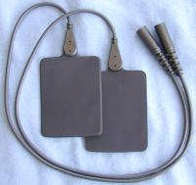
Yüzey Elektrotları
Bükülebilir (Flexible) Elektrotlar
Bu türden bir elektrot, düz olmayan vücut yüzeyinin şeklini alacak biçimde bükülüp esneyebilmektedir. Çok kullanılan tipi, bir yüzü kısmen gümüş (Ag) teller ile örülmüş, yapışabilir özelliğe sahip olan bir bant şeklinde olanıdır.
Hastanın günlük hareketlerini etkilemeyecek ve kısıtlamayacak esneklikte olanları vardır.
Bu elektrotların, elbise altında kullanılan tipleri olduğu gibi elbiseye iliştirilerek kullanılan tipleri de vardır.

Slide 29
Yüzey Elektrotları
Kuru Elektrotlar
Yüzey elektrotlarının bu gruba girenleri, jel ya da pasta gerektirmeksizin deri üzerine direkt olarak uygulanabilir niteliktedir.
Bu kuru (dry) elektrot sisteminde elektrot-elektrolit ilişkisi bulunmadığından dış deri, elektrot yüzeyi ile daha iyi iletken durumunda olan dermis arasında bir yalıtkan durumundadır.
Üst deri iyice temizlenmeden kuru elektrot deri yüzeyine uygulandığından temas yüzeyinde oluşan direnç de büyük olur.
Bu nedenle bu tip elektrotların bağlandığı kuvvetlendiricilerin de giriş dirençleri aynı oranda büyük olmalıdır.

Slide 30
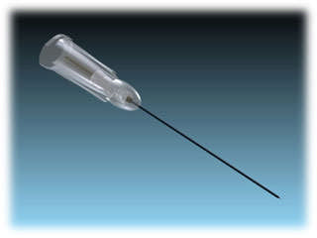
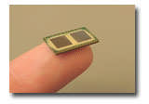
DAhili Elektrotlar
Dahili elektrotlar, biyopotansiyel işaretleri vücut içinden algılamakta kullanılır.
Bu tür elektrotlarda pasta (jel) kullanılmaz. Elektrolit olarak hücre sıvısı mevcuttur.
Deri altına batırılan iğne şeklinde olanları bulunduğu gibi tümüyle vücut içine gömülüp harici kuvvetlendiriciye telemetri verici düzeni ile bağlı olanları da vardır.

Slide 31
Mİkroelektrotlar
Uyarılabilen hücrelerin elektriksel davranışlarını inceleyebilmek için hücre zarı ile bölünen hücre içi ve hücre dışı arasındaki potansiyel farkını ölçmek gerekmektedir.
Bunu gerçekleştirmek için hücreyi tahrip etmeyecek ve elektriksel davranışını bozmayacak bir elektrodun hücre içine daldırılması gerekmektedir.
Bu amaç için kullanılan ve uç çapları 0,05–10 μm arasında değişen ve hücre zarını delerek mekanik olarak kararlı kalabilecek durumda olan elektrotlara mikroelektrotlar adı verilir.
Resimde bir mikroelektrodun hücre içine daldırılışı yüzlerce kez büyütülmüş olarak görülüyor. Yine aynı resimde temsili olarak bir hücrenin içindeki ve dışındaki potansiyel farkının mikroelektrotlarla ölçülmesi görülüyor.

Slide 32
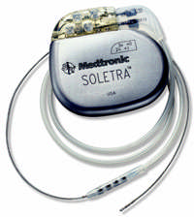
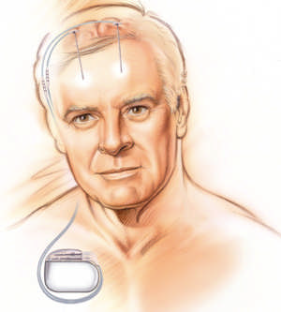
Uyarım Amaçlı Elektrotlar
Beyin Uyarıcı (Brain stimulate) Elektrot
Beyin uyarıcı (brain stimulate) pacemaker cihazı, parkinson veya epilepsi hastası olan
kişilere ameliyatla beyin içine elektrot kısmı, göğüs içine de cihazın ana gövdesi gelecek
şekilde yerleştirilir.
Cihaz, pil ile çalışmakta olup ürettiği sinyaller elektrot yardımıyla beyne iletilerek beynin uyarılması ve fonksiyonlarını normal yapması sağlanır.

Slide 33
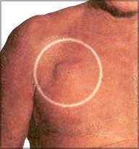
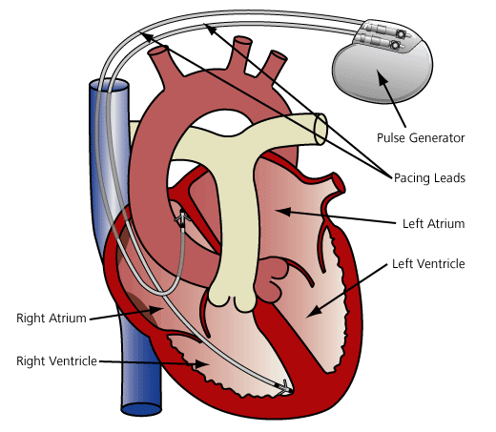
Uyarım Amaçlı Elektrotlar
Kalbi İçerden Uyaran Pacemaker (Kalp Pili) Elektrodu
Pacemaker, elektrotları yardımıyla kalbe periyodik uyartımlar vererek çalışma düzenini sağlayan bir cihazdır.
Sağ omuzun ön alt tarafindan açılarak ve damara girilerek kalpte en fazla elektriksel uyartıma uygun olan kısımlara elektrotları yerleştirilir.
Pilin kendisi ise açılan yerde deri altına yerleştirilir. Belirli aralık veya durumlara göre şok verip kalbin düzenli atışını sağlamak için programlanır.

Slide 34
Uyarım Amaçlı Elektrotlar
Defibrilatör (Dışardan Kalp Uyarıcı) Elektrodu
Kalp kası, çizgili kas fibrillerinden veya liflerden meydana gelir. Bu liflerin hepsinin aynı anda gerilmesi sonucunda kalp kası kasılır.
Bu fibrillerin veya liflerin herhangi bir hastalık nedeniyle düzensizleşmesine, birbirine bağımsız zamanda gerginleşmesine fibrilasyon denir.
Fibrilasyona uğramış kalp, eğer bu şekilde çalışmaya devam ederse bir süre sonra kalp fibrilleri birbirinden ayrılır ve artık çalışamayacak bir hâl alır.
Fibrilasyona uğramış veya yeni durmuş kalbe elektrik enerjisi şok hâlinde verildiği taktirde kalp dışarıdan uyarılmış olur ve kasılır.
İşte bu dışardan uyartım işlemi defibrilatör denilen cihazla yapılır.
Defibrilatör elektrotları (paddle) kaşık tabir edilen iki elektrottan oluşur. Resimlerde görüldüğü gibi tutma saplı olanları ve vücuda yapıştırılan cinsten olanları mevcuttur.

